Slide 1
«Словари-наши помощники и друзья»
Урок русского языка
в 5 классе

Slide 2
Эпиграф
«Словарь – это вселенная в
алфавитном порядке!».
(А.Франс)

Slide 3
Что такое СЛОВАРЬ?
Словарь — собрание слов (обычно в алфавитном порядке), устойчивых выражений с пояснениями. Толкованиями или переводом на другой язык. (Ожегов С.И., Шведова Н.Ю. Толковый словарь русского языка.) Словарь. Словник, словотолковник, словотолк, словарик, словарчик; словаришка; словрища; речник, лексикон; сборник слов, речений какого-либо языка, с толкованием или с переводом. Словари бывают общие и частные, обиходные и научные. (Даль В.И. Толковый словарь живого великорусского языка)

Slide 4
Синонимы к слову «Словарь»
Лексикон
книга
разговорник
лексика
словарник
словник
словарик
азбуковник
кладовая слов

Slide 5
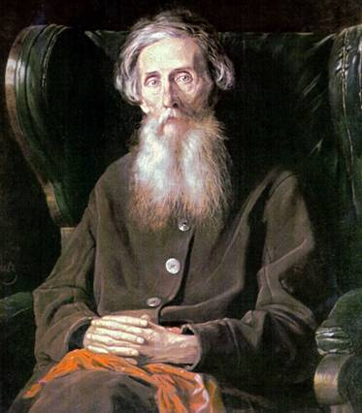
В.И.Даль

Slide 6
Лексикографы

Slide 7
Словари

Slide 8
Толковый словарь
Угадайте слово по его лексическому значению:
А) Сосуд особого устройства, предохраняющий помещенный в него продукт от остывания или нагревания.
(термос)
Б) Начальный момент спортивного состязания по преодолению какого-либо расстояния на скорость.
(старт)
В) Городской наземный электрический транспорт.
(трамвай).
Г) Устройство, которое обеспечивает дыхание человека под водой.
(акваланг).
Д) Тот, кто любит свою Родину, предан своей Отчизне.
(патриот).
Е) Красная строка, отступ в начале строки.
(абзац).

Slide 9
Словарь синонимов
1.К слову грустить подберите синонимы.
2. Кто быстрее заменит все слова в предложении (кроме служебных) синонимами.
А) Доктор прописал пациенту инъекции.
(Врач назначил больному уколы).
Б) Разъярённая вьюга замела тропинки.
(Злая метель занесла дорожки).
В) Караульный спрятался от ливня под кровлей
здания.
(Часовой укрылся от дождя под крышей дома).

Slide 10
Словарь антонимов
Задание 1.Составьте пословицы
Задание 2. Подберите антонимы к словам:
Отдавать – Поздний -
Скучный – Уменьшить -
Веселье – Мириться -
Счастье – Ложь -
Тяжелый – Исчезать -
Подъём – Узкий –

Slide 11
Словарь иностранных слов
Кто найдет иноязычные слова и заменит их русскими.
А) При проверке было выявлено немало дефектов.
(недостатков)
Б) Мы гордимся нашим голкипером.
(вратарем)
В) В газете появилась информация о футбольном матче.
(сведения)

Slide 12
Фразеологический словарь
Задание 1. Назовите фразеологизмы со словом ВОДА.
Утопить в ложке воды Буря в стакане воды
Выйти сухим из воды Мутить воду
Толочь воду в ступе Как с гуся вода
Как в воду кануть В мутной воде рыбу ловить
Концы в воду Вилами по воде писано
Как рыба в воде Вывести на чистую воду
Окатить холодной водой Сидеть на хлебе и воде

Slide 13
Фразеологический словарь
Писать как курица лапой

Slide 14
Гнаться за двумя зайцами

Slide 15
Спустя рукава

Slide 16
Льёт как из ведра

Slide 17
Наврать в три короба

Slide 18
Фразеологический словарь
Стреляный воробей

Slide 19
Словари

Slide 20
Словари

Slide 21
Словари

Slide 22
Рефлексия.

Slide 23
Домашнее задание
Составить словарь объёмом 10-15 слов. Тематика:
- спортивный словарь;
- словарь добрых слов;
- словарь моих любимых слов.

Slide 24
Цитата
Надо любить словари, потому что это сокровищницы языка.
М.Волошин.
Словарь отечественного языка есть одна из самых
необходимых настольных книг
всякого образованного человека.
И.И.Срезневский.

Slide 25
Желаю всем удачи!

